Slide 1
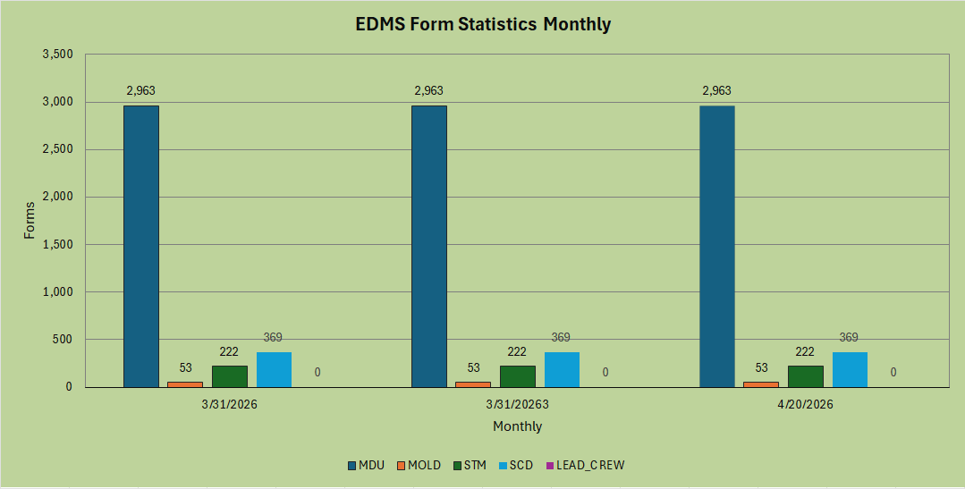
B. EDMS案（電子化、ペーパーレス活動）
現状：
① MDUのチェックシートは1月に4,273フォーム実施しました。合計は約16,230フォーム（タブレットで記入）。
② 第１製造部のフォーム実施は1月に275フォーム実施しました。合計は約756フォーム（タブレットとパソコンで記入）。
③ MOLDのフォーム実施は1月に74フォーム実施しました。合計は約702フォーム（JIG使用、パソコンで記入）。
④ SCDのチェックシートは1月に537フォーム実施しました。合計は約1,898フォーム（パソコンで記入）。

Slide 2
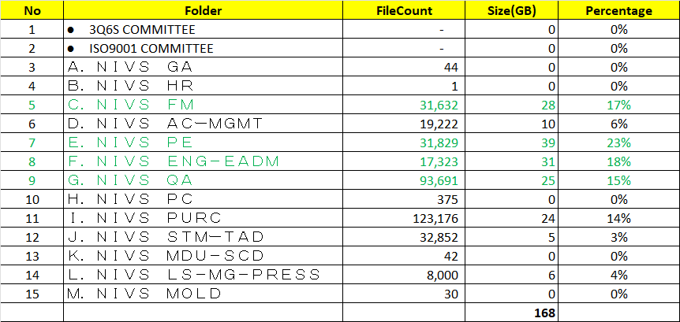
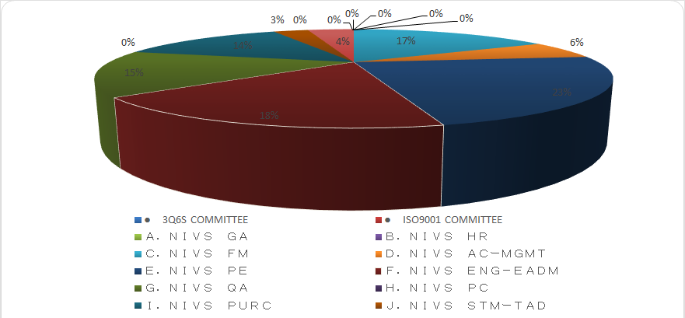
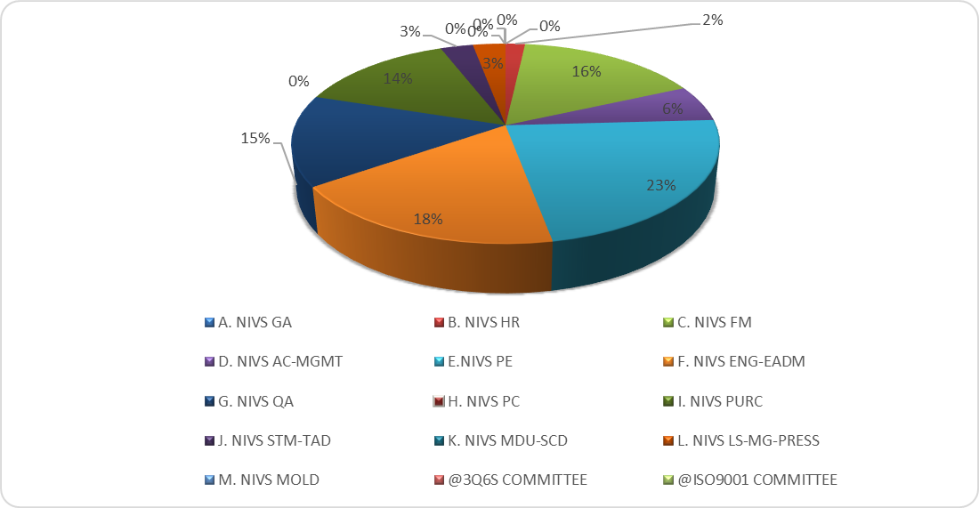
C. NASの提案

